Slide 1
ARTI 4109 - Arquitecturas de Software
Cuaderno de Trabajo
Reto 1
Grupo 5
Camilo Alejandro Nossa Calderón
Brayan Felipe Rojas Bernal
Elmar Santofimio Suarez
Juan David Forero Rodríguez
Carlos Fidel Rodríguez Alarcón

Slide 2
Trabajo en Grupo
El propósito de este trabajo es identificar los requerimientos arquitecturalmente significativos del reto 1, producir un diseño para satisfacer dichos requerimientos, utilizando estilos y tácticas de arquitectura asociadas al desempeño y experimentar dichas decisiones.

Slide 3
Paso 1- Revisar las entradas: Tener claro el propósito del diseño a realizar, tener claros los requerimientos funcionales y tener claras las restricciones.
Utilice el formato de requerimientos de calidad para completar al menos 4 ASRs asociados al reto 1

Slide 4
ASRs ⭐
⭐ASRs seleccionados de latencia y escalabilidad para la realización del experimento
Latencia
Unidad: | Segundos
Respuesta esperada: | 0.15 Segundos
Escalabilidad
Unidad: | (# de eventos / minuto) * minutos
Respuesta esperada: | 6500/minuto * 30 minutos
Unidad:
Respuesta esperada:
+
Actor: | Usuario con suscripción premium | Estímulo: | Evento (ofertas de órdenes de compra y venta) ocurrido en un libro de órdenes de interés al usuario.
Ambiente: | Operación normal (1300 eventos/min) | Artefacto: | Sistema
Respuesta esperada: | El sistema genera la notificación y las envia a la cola de entrega en 0,15 segundos a los usuarios con suscripción premium.
Atributo de calidad
Prioridad
Impacto
Atributo de calidad
Prioridad
Impacto
Atributo de calidad
Prioridad
Respuesta esperada:
-

Slide 5
ASRs
Atributo de Calidad
Unidad: | Segundos
Respuesta esperada: | <= 0.5
Atributo de Calidad
Unidad:
Respuesta esperada:
Atributo de Calidad
Unidad:
Respuesta esperada:
+
Actor: | Propietario (vendedor) | Estímulo: | Registro de oferta de venta
Ambiente: | Operación normal (500 órdenes por minuto) | Artefacto | Receptor de ofertas de venta | ME
Respuesta esperada: | Registra en el libro de operaciones/ordenes Notifica a todos los interesados sobre la oferta disponible
Atributo de calidad
Prioridad
Impacto
Atributo de calidad
Prioridad
Impacto
Atributo de calidad
Prioridad
Respuesta esperada:
-

Slide 6
ASRs
Atributo de Calidad
Unidad: | Segundos
Respuesta esperada: | <= 0.3
Atributo de Calidad
Unidad:
Respuesta esperada:
Atributo de Calidad
Unidad:
Respuesta esperada:
+
Actor: | Interesado/Comprador | Estímulo: | Registro oferta de compra
Ambiente: | Operación normal 800 órdenes de compra por minuto | Artefacto | Intermediario | ME
Respuesta esperada: | Registro de la oferta de compra | solicitud de compra en el libro de ordenes
Atributo de calidad
Prioridad
Impacto
Atributo de calidad
Prioridad
Impacto
Atributo de calidad
Prioridad
Respuesta esperada:
-

Slide 7
ASRs
Atributo de Calidad
Unidad: | Segundos
Respuesta esperada: | <= 0.2 (200 milisegundos)
Atributo de Calidad
Unidad:
Respuesta esperada:
Atributo de Calidad
Unidad:
Respuesta esperada:
+
Actor: | Intermediario | ME | Estímulo: | Emparejamiento (tipo estocástico)
Ambiente: | Operación normal 1000 emparejamientos por minuto | Artefacto | ME
Respuesta esperada: | Matching exitoso Orden se empareja y confirma
Atributo de calidad
Prioridad
Impacto
Atributo de calidad
Prioridad
Impacto
Atributo de calidad
Prioridad
Respuesta esperada:
-

Slide 8
ASRs
Atributo de Calidad
Unidad: | Minuto
Respuesta esperada: | <= 1000 emparejamientos
Atributo de Calidad
Unidad: | Minuto
Respuesta esperada: | 800
Atributo de Calidad
Unidad:
Respuesta esperada:
+
Actor: | Intermediario | ME | Estímulo: | Emparejamiento
Ambiente: | Operación normal 500 ordenes de venta por minuto 800 ordenes de compra por minuto | Artefacto | ME
Respuesta esperada: | Matching Se procesan y se confirman las ordenes
Atributo de calidad
Prioridad
Impacto
Atributo de calidad
Prioridad
Impacto
Atributo de calidad
Prioridad
Respuesta esperada:
-

Slide 9
ASRs
Atributo de Calidad
Unidad: | Tiempo en segundos
Respuesta esperada: | Tiempo de confirmación <= 500
Atributo de Calidad
Unidad:
Respuesta esperada:
Atributo de Calidad
Unidad:
Respuesta esperada:
+
Actor: | Vendedor | Estímulo: | Envía una orden de venta
Ambiente: | Operación normal (500 órdenes de venta/minuto) | Artefacto | ME
Respuesta esperada: | Se registra
Atributo de calidad
Prioridad
Impacto
Atributo de calidad
Prioridad
Impacto
Atributo de calidad
Prioridad
Respuesta esperada:
-

Slide 10
ASRs
Latencia
Unidad: | Segundos
Respuesta esperada: | 0.5 Segundos
Escalabilidad
Unidad: | (# de Consultas / minuto) * minutos
Respuesta esperada: | 10.000/minuto * 30 minutos
Unidad:
Respuesta esperada:
+
Actor: | Usuario | Estímulo: | Consulta en un libro de órdenes
Ambiente: | Operación normal (1000 usuarios) | Artefacto: | Sistema
Respuesta esperada: | El usuario selecciona un libro de órdenes, realiza una consulta y el sistema retorna el resultado de la consulta.
Atributo de calidad
Prioridad
Impacto
Atributo de calidad
Prioridad
Impacto
Atributo de calidad
Prioridad
Respuesta esperada:
-

Slide 11
ASRs
Latencia
Unidad: | Segundos
Respuesta esperada: | 1.5 Segundos
Escalabilidad
Unidad: | (# de Consultas / minuto) * minutos
Respuesta esperada: | 6500/minuto * 30 minutos
Unidad:
Respuesta esperada:
+
Actor: | Usuario con suscripción normal | Estímulo: | Evento (ofertas de órdenes de compra y venta) ocurrido en un libro de órdenes de interés al usuario.
Ambiente: | Operación normal (1300 eventos/min) | Artefacto: | Sistema
Respuesta esperada: | El sistema envía a sus usuarios con suscripción normal una notificación del evento ocurrido en tiempo con retardo.
Atributo de calidad
Prioridad
Impacto
Atributo de calidad
Prioridad
Impacto
Atributo de calidad
Prioridad
Respuesta esperada:
-

Slide 12
ASRs
Latencia
Unidad: | Minutos
Respuesta esperada: | 1 minuto
Escalabilidad
Unidad: | (# de Suscripciones / minuto) * minutos
Respuesta esperada: | 250/minuto * 120 minutos
Unidad:
Respuesta esperada:
+
Actor: | Usuario (comprador) | Estímulo: | Compra de una suscripción (tipo estocástico)
Ambiente: | Operación normal (100 suscripciones/min) | Artefacto: | Sistema
Respuesta esperada: | Un usuario adquiere una suscripción y obtiene los beneficios de las notificaciones despúes de haber pagado con un tiempo de 1 minuto
Atributo de calidad
Prioridad
Impacto
Atributo de calidad
Prioridad
Impacto
Atributo de calidad
Prioridad
Respuesta esperada:
-

Slide 13
Paso 2- Establecer los motivadores de la iteración: Una ronda de diseño debe tener un objetivo alcanzable, permite decidir un criterio de terminación de la ronda y estable las actividades de diseño que comprenden la ronda
Motivador | Descripción
Emparejamiento (de ordenes de venta y compra) | Este proceso, busca en cada libro de órdenes y trata de encontrar la forma de satisfacer las diferentes órdenes de venta y de compra, que cumplan con las reglas establecidas. Este proceso se puede llevar a cabo, cada vez que una orden es registrada en un libro de órdenes, o de forma periódica, haciendo el matching sobre todos los libros de órdenes.
Servidor de notificaciones | Se busca generar la notificación sobre las nuevas ofertas que se den por parte de los usuarios vendedores/compradores, manteniendo a los usuarios premium informados en tiempo cercano al real sobre las transacciones realizadas en el sistema y a los usuarios estándar con un retraso en la recepción de la notificación.
Analítica (Consulta) | Se detalla la rapidez y capacidad del motor para traer la información de un libro, reflejando el comportamiento de los activos en las ordenes, dándole valor agregado a la subscripción informando al usuario de tendencias.

Slide 14
Paso 3- Escoger uno o mas elementos del sistema para refinar: Defina la granularidad de los elementos de arquitectura. Se siguen principios de descomposición Top-Down / Bottom-Up. Los elementos seleccionados deben buscar satisfacer un requerimiento específico
Elemento a Refinar
Componentes Identificados | Descripción
Sistema/servicio de notificaciones | Se implementará un filtro para priorizar a los usuarios premium, esto se puede lograr a través de un cache que contenga los ID's de los usuarios premium.
Broker | Se añadirán colas en este servicio, para usuario premium, para que disminuya la latencia en la generación de notificaciones.

Slide 15
Paso 4- Seleccione conceptos que satisfagan los motivadores: Establecer alternativas de diseño. Seleccionar estilos, patrones y tácticas a ser utilizados
Estilo Arquitectura | Justificación
Arquitectura basada en eventos | 1. El uso de colas nos permite priorizar eventos respecto al tipo de cliente, premium o estándar. 2. Al tener desacoplamiento entre componentes, permite que cada uno pueda escalar de manera independiente y responder de manera satisfactoria ante eventos estocásticos

Slide 16
Paso 4- Seleccione conceptos que satisfagan los motivadores: Establecer alternativas de diseño. Seleccionar estilos, patrones y tácticas a ser utilizados
Tácticas de Arquitectura | Justificación
Mantener múltiples copias de computación | Esta táctica arquitectónica permite escalar automáticamente el sistema mediante la ejecución simultánea de múltiples copias del proceso de cómputo, sin necesidad de gestionar servidores ni infraestructura adicional, esto se logra por la capacidad de auto-escalado que nos provee el servicio Lambda de AWS.
Priorización de eventos | La priorización de eventos permite establecer un orden lógico y estratégico en el procesamiento de mensajes, garantizando que aquellos de mayor relevancia como las notificaciones dirigidas a usuarios premium se atiendan primero.
Reducción de muestreo | Esta táctica nos permite acceder a los datos de una manera más rápida, reduciendo la demanda de procesamiento y el almacenamiento. Esto lo logramos implementando un cache donde se consultarán los ID's de los clientes premium a los que se les generara la notificación.

Slide 17
Paso 5- Instanciar elementos de arquitectura, asigne responsabilidades y defina interfaces: Materializar los conceptos de diseño del paso 4 en elementos concretos de la arquitectura. Dejar claras las responsabilidades de dichos elementos. Definir las relaciones entre los componentes identificados.
Paso 6- Diseñe bosquejos iniciales de vistas y de conocimiento: Revisar la coherencia y completitud de las vistas de arquitectura. Este proceso ocurre varias veces de forma iterativa, la coherencia se va logrando con las iteraciones.
Utilizar la herramienta Lucidchart (usuario uniandes) para diseñar la arquitectura del sistema. Organice sus modelos en las vistas estudiadas en clase.

Slide 18
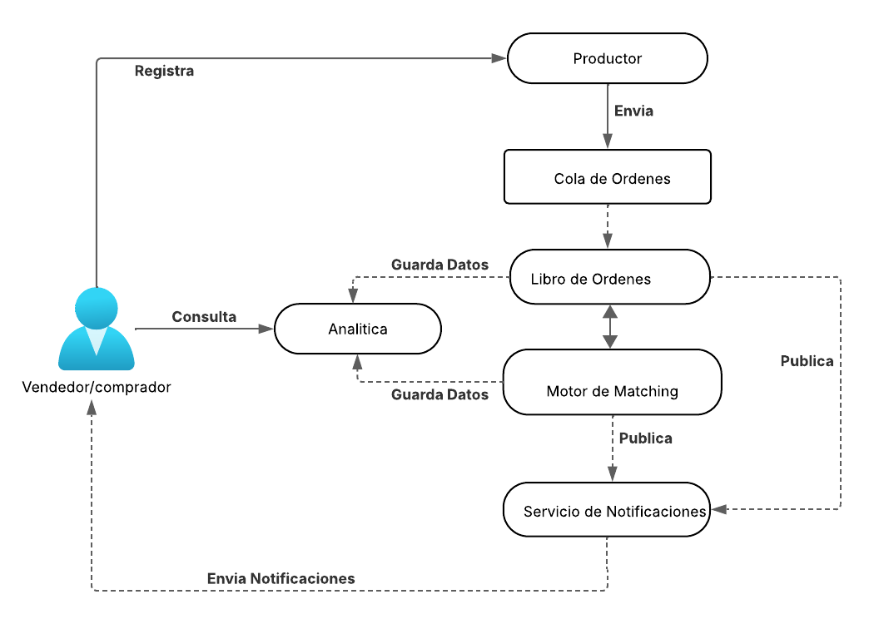
Vista de Contexto – Modelo de Contexto

Slide 19
Hipotesis de experimento
Comprobar que una arquitectura basada en eventos con las siguientes tacticas:
Multiples copias de computación
Priorización de eventos
Reducción en la tasa de muestreo
Logran que nuestros ASRs en el punto de sensibilidad cumplan con lo pactado.

Slide 20
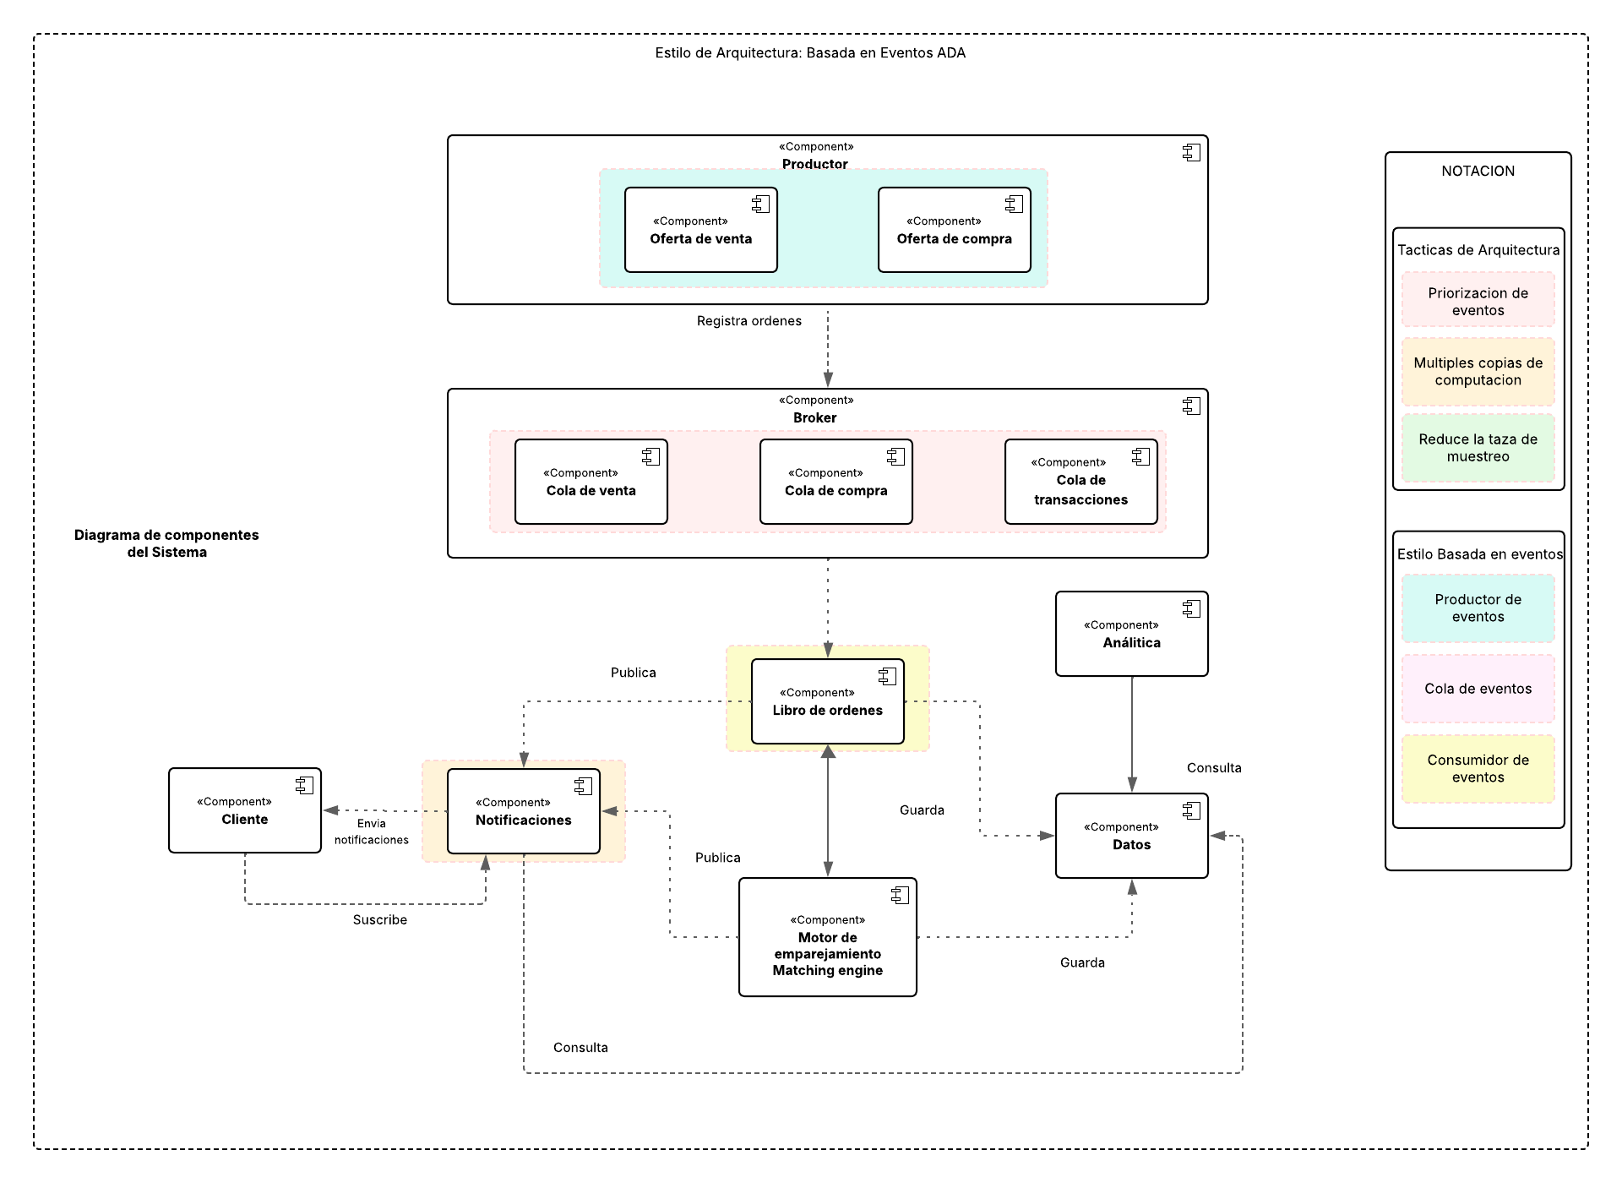
Vista Funcional - Diagrama de componentes

Slide 21
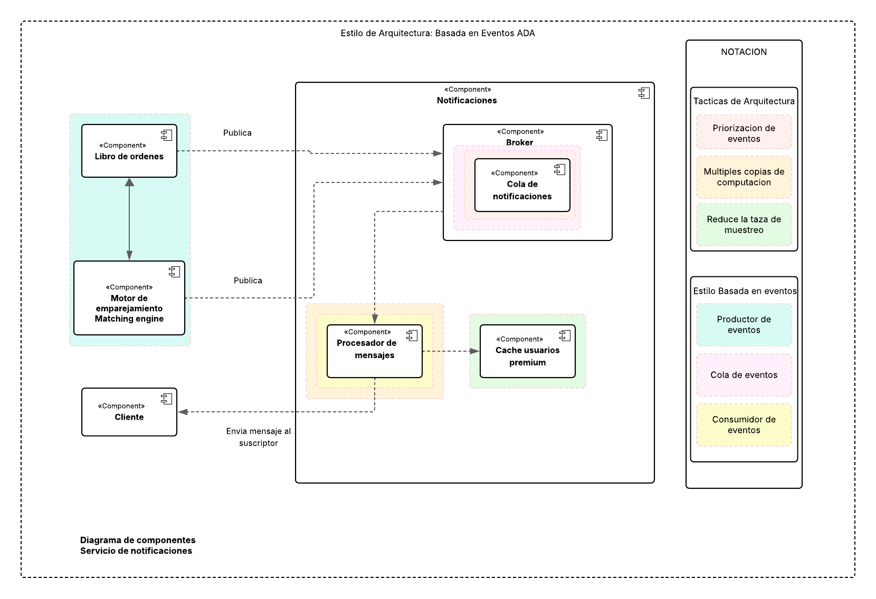
Vista Funcional - Diagrama de componentes – Zoom de componente de Notificaciones

Slide 22
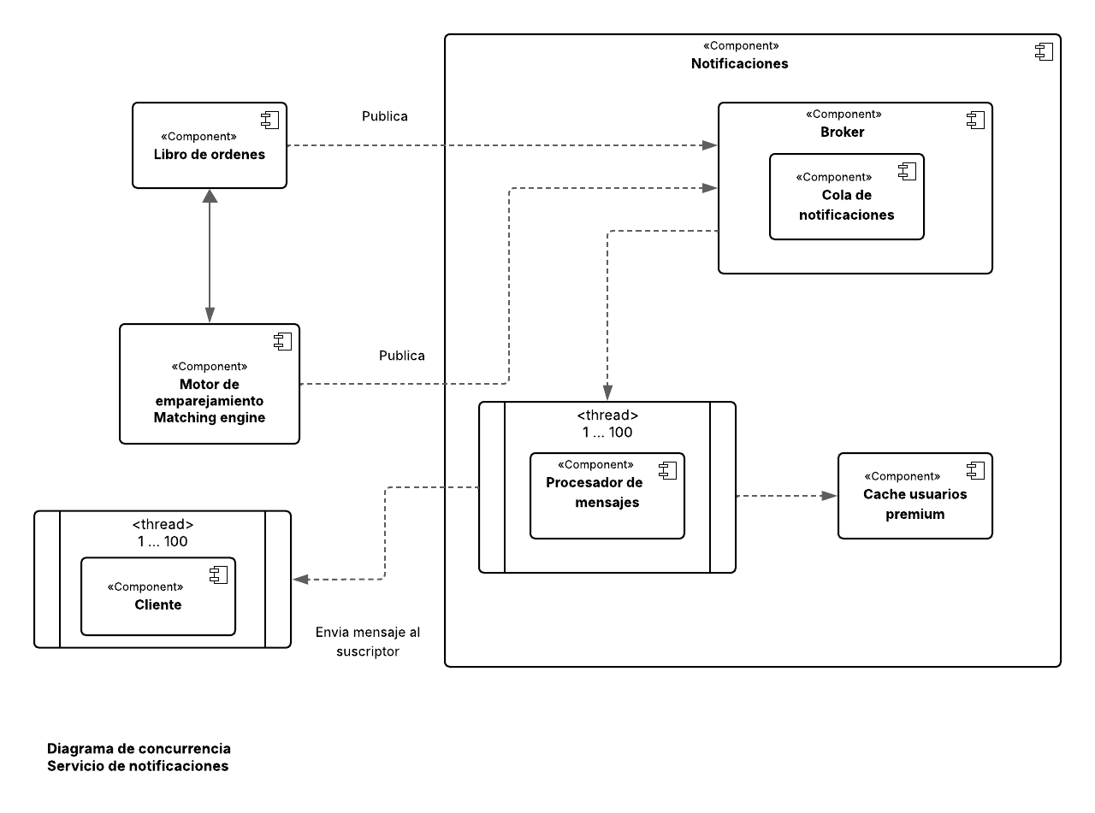
Vista de concurrencia - Diagrama de concurrencia

Slide 23
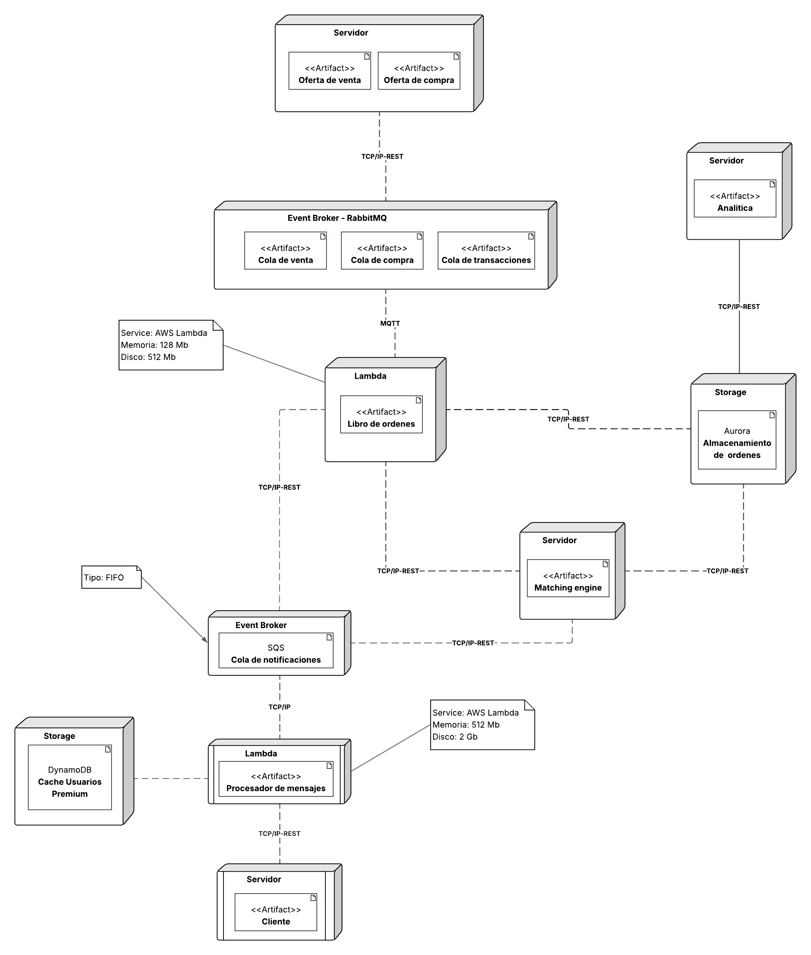
Vista de Despliegue - Diagrama de despliegue

Slide 24


Costos de arquitectura (AWS)
Nivel gratuito: 1 millón de solicitudes al mes.
Precio estándar:
USD 0.40 por cada 1 millón de solicitudes adicionales.
Cada llamada a la API que envía, recibe o elimina mensajes cuenta como 1 solicitud, con hasta 10 mensajes y 256 KB totales.
Cada fragmento de 64 KB se cobra como 1 solicitud (por ejemplo, 256 KB = 4solicitudes).
Transferencia de datos: sin cargos cuando los recursos están en la misma región.
Amazon SQS
Nivel gratuito:
1 millón de invocaciones al mes.
400 000 GB-segundos de tiempo de cómputo al mes.
Precio por invocaciones: USD 0.20 por cada 1 millón de invocaciones adicionales.
Precio por tiempo de ejecución: USD 0.0000166667 por GB-segundo consumido.
Se calcula como (memoria asignada en GB) × (duración en segundos) × (tarifa GB-s).
Amazon Lambda

Slide 25
Costos de arquitectura (AWS)
Escenario | Mensajes/min | Duración | Total mensajes
Operación normal | 1300 | 30 días | 56'160.000
Pico de gestión | 6500 | 30 min | 195.000
*1300 event/min continuas
*6500 event/min x 30 min *Memoria asignada: 512 MB
*Duración 0.15seg
Servicio | Concepto | Cálculo | Costo (USD)
Lambda | Invocaciones | (55.16 M /1M) * 0.20 USD | $11.03
 | Cómputo | 56.16M * 0.00000125 USD/INV | $70.20
SQS | Mensajes ON | (56'160.000 * 2) -1'000.000 | $ 44.53
 | Mensajes pico | (195.000 msj * 2) - 1'000.000 | $ 0.16
Total |  |  | $125.25

Slide 26
Paso 7- Validar el cumplimiento de los motivadores y analizar el diseño producido: Validar con los stakeholders los objetivos cumplidos al final de una iteración o ronda de diseño. Revisión de pares. Decidir si el número de iteraciones y revisiones de diseño son suficientes o se debe refinar algún elemento
Título del experimento | Latencia en la creación y envío de notificación a la cola
Propósito | Medir el tiempo transcurrido desde que la función Lambda recibe un mensaje una orden hasta que publica en una cola de notificaciones.
Resultados esperados | Se espera que al tomar la información generarla y enviarla a la cola de notificaciones tenga un tiempo de duración de 0.15 segundos .
Recursos requeridos | Se requiere tener acceso a AWS y a la lambda creada con las colas correspondientes.
Elementos de arquitectura involucrados | El ASR asociado requiere que una notificación sea generada y enviada a la cola de notificaciones en un tiempo de 0.15 segundos, por lo que se buscara hacer uso de tácticas como múltiples copias de cómputo y priorización de eventos, ya que tenemos como punto de sensibilidad la lógica de creación de la notificación y llamada a la cola de destino.
Esfuerzo estimado | 48 horas

Slide 27
Paso 7- Validar el cumplimiento de los motivadores y analizar el diseño producido: Validar con los stakeholders los objetivos cumplidos al final de una iteración o ronda de diseño. Revisión de pares. Decidir si el número de iteraciones y revisiones de diseño son suficientes o se debe refinar algún elemento
Título del experimento | Escalabilidad en la creación de mensajes a una alta demanda
Propósito | Evaluar la capacidad del sistema para generar y enviar simultáneamente 6500 notificaciones por minuto durante 30 minutos, midiendo cómo AWS Lambda escala en concurrencia bajo condiciones de carga elevada.
Resultados esperados | El sistema debe procesar al 1300 mensaje por minuto en una operación normal mientras que en una operación máxima, este debe tener la capacidad de generar 6500 mensajes por minuto en un tiempo de 30 minutos sin experimentar errores. Se esperan curvas de concurrencia que muestren un escalado lineal hasta el límite de configuraciones de Lambda
Recursos requeridos | Se requiere tener acceso a AWS y a la lambda creada con las colas correspondientes.
Elementos de arquitectura involucrados | El ASR asociado requiere generar 6500 notificaciones de maneras estocástica por minuto en 30 minutos , por lo que se buscara hacer uso de tácticas como múltiples copias de cómputo, haciendo uso de los beneficios que dan las lambdas al copiarse para poder procesar grandes cantidades de notificaciones.
Esfuerzo estimado | 48 horas

Slide 28
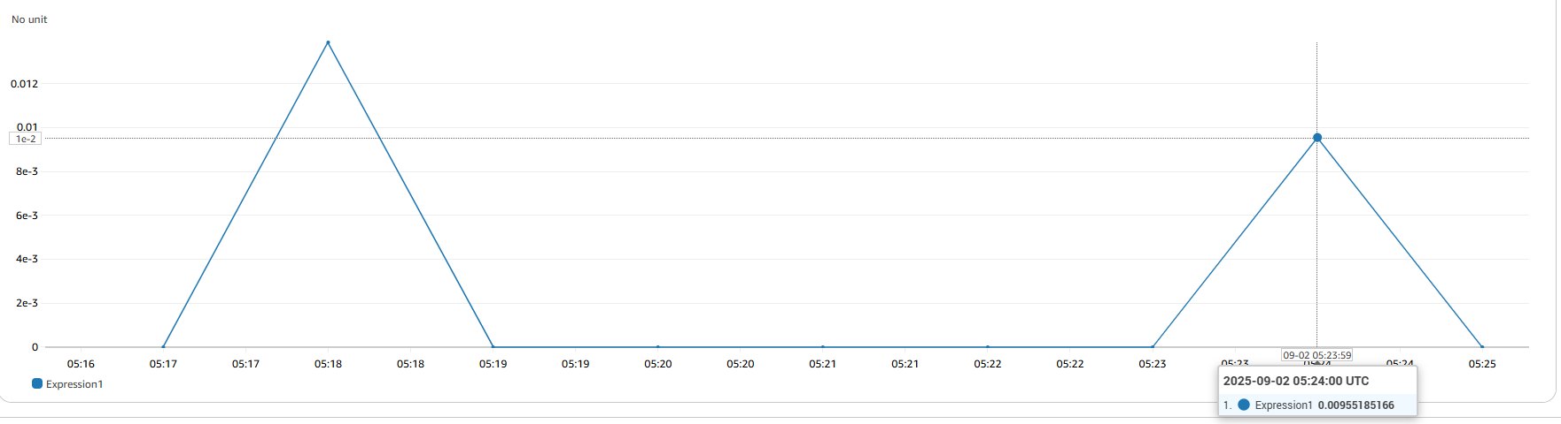
Graficas del experimento
1300 event / min (Operacion Normal)
Latencia Esperada <= 0.15seg
Latencia Obtenida = 0.0095seg

Slide 29
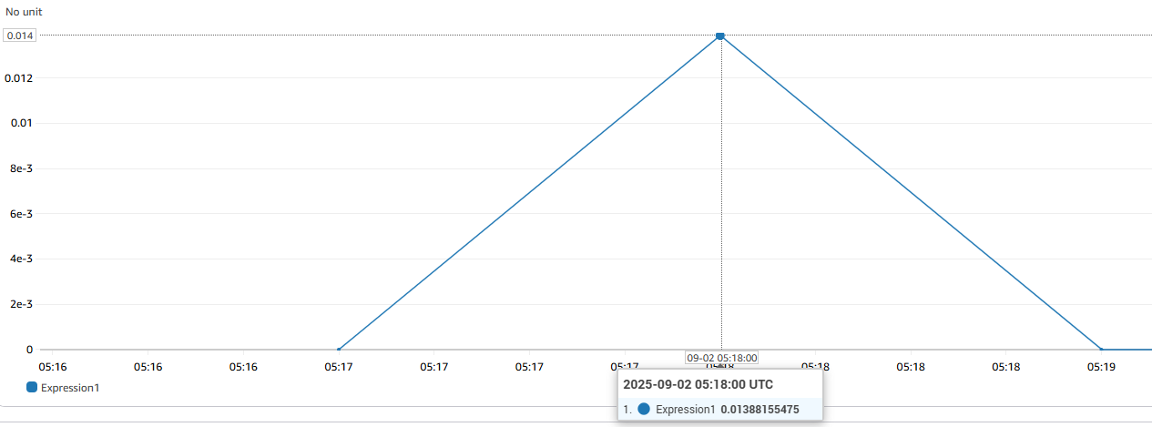
Graficas del experimento
6500 event / min * 30 min (Pico)
Latencia Esperada <= 0.15seg
Latencia Obtenida = 0.014 seg

Slide 30
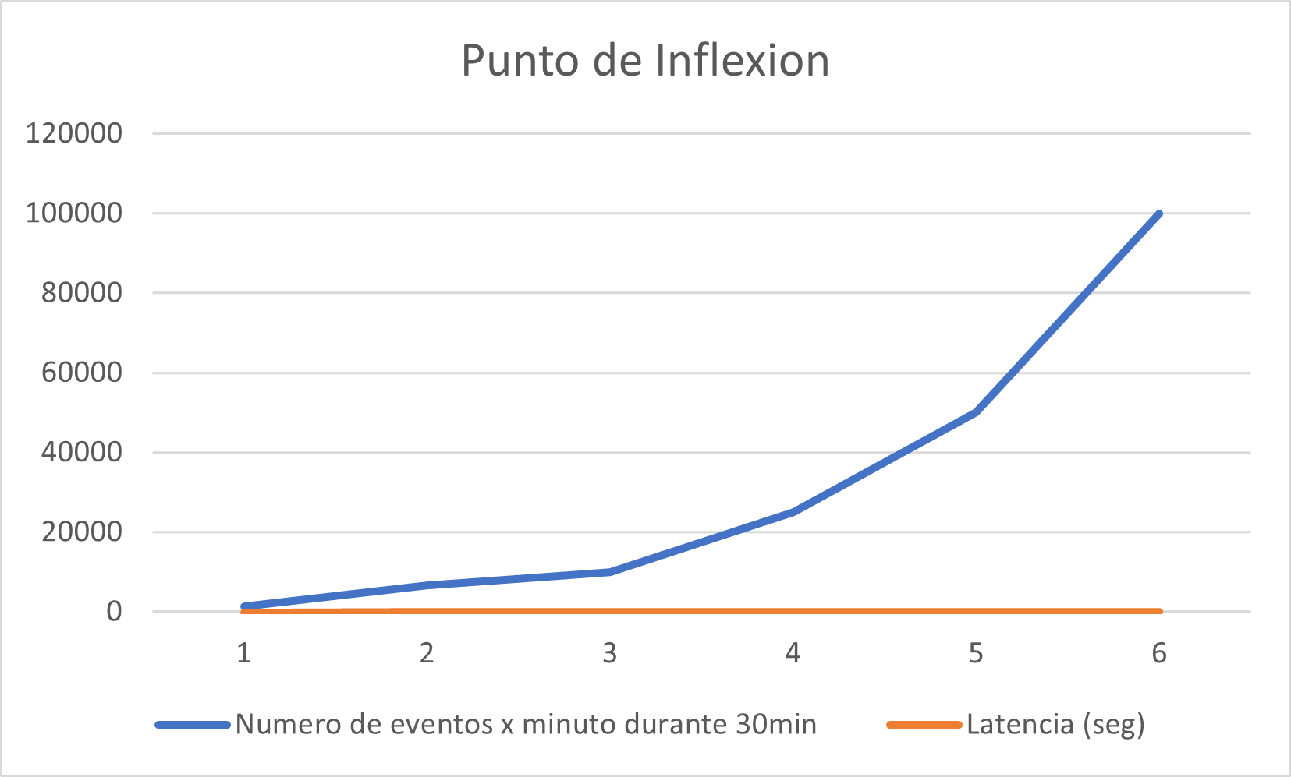
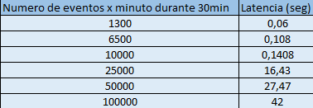
Graficas del experimento
Punto de Inflexion
El punto de inflexión es cuando tuvimos 25000 eventos * min / 30 min, ya que la latencia es superior al ASR propuesto

Slide 31
Paso 8- Iterar si es necesario: Repita los pasos 2 a 7 de ser necesario. Use el riesgo como una medida para decidir si parar o continuar con una iteración más.
Conclusión del experimento
Los resultados confirman la hipótesis de diseño: el uso de colas de prioridad, múltiples instancias de cómputo y cache de usuarios premium permite que el sistema cumpla con los atributos de calidad definidos (latencia y escalabilidad).
La arquitectura basada en eventos con AWS Lambda y SQS validó los ASRs de latencia y escalabilidad. Se alcanzaron latencias muy por debajo de 0.15 s (0.0095 s normal y 0.014 s en pico) y el sistema soportó 6500 notificaciones/min durante 30 min sin degradación.
El punto de inflexión encontrado es de 25000 eventos * min / 30 min debido a que la latencia es mayor a lo pactado en el ASR de latencia.
La decisión arquitectónica de emplear una arquitectura basada en eventos con AWS Lambda y Amazon SQS es adecuada para dar solución a los ASRs planteados.
NOTA: Se pueden ver en este repositorio https://github.com/juanforo31/Reto1_ASRs_Grupo5
los archivos, video del experimento, diagramas, código, entre otros.

